Slide 1

การประเมินตนเองและการจัดทำแผนพัฒนาตนเองรายบุคคล
(Individual Development Plan : ID PLAN)
ของครูสายงานการสอน
สังกัดสำนักงานคณะกรรมการการอาชีวศึกษา
สำนักพัฒนาสมรรถนะครูและบุคลากรอาชีวศึกษา

Slide 2
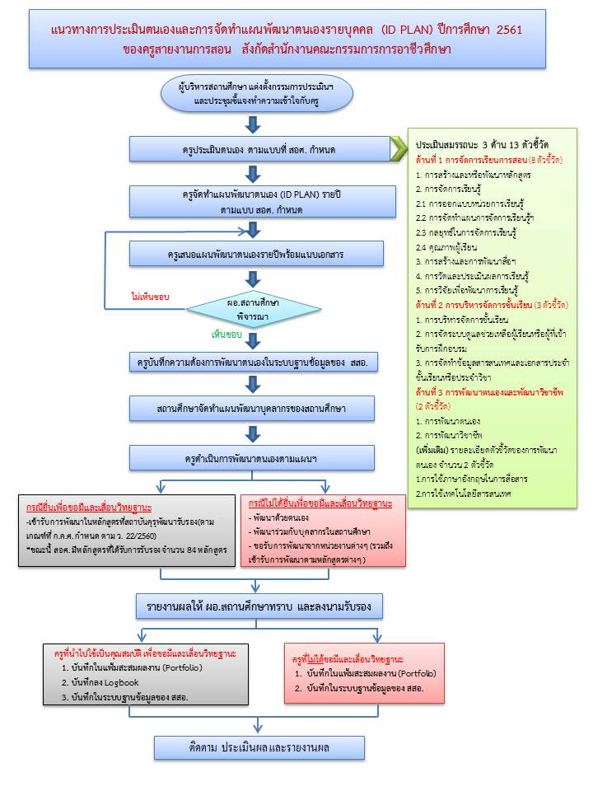
ภาพรวม 10 ขั้นตอน
1
2
3
4
5
6
7
8
9
10

Slide 3
ขั้นตอนที่ 1
สร้างความรู้ความเข้าใจ

Slide 4

สร้างความรู้ความเข้าใจ
กฎหมาย/ระเบียบ
นโยบาย
บทบาทหน้าที่
สร้างความรู้ความเข้าใจ
ทำไมถึงทำ
ใครต้องทำ
ทำเมื่อไหร่
ทำอย่างไร
ทำแล้วได้อะไร
สอศ/สสอ.
สถานศึกษา/อศจ./สถาบัน
ครู
ทุกปีๆ ละ 1 ครั้งและต่อเนื่องทุกปี
การพัฒนาครูตรงกับความต้องการ
เป็นระบบ ทั่วถึง ต่อเนื่องและเชื่อมโยงกัน
ส่งผลต่อคุณภาพผู้เรียน

Slide 5
สร้างความรู้ความเข้าใจ
ทำไมถึงทำ
กฎหมาย/ระเบียบ
นโยบาย
บทบาทหน้าที่
- พรบ.ข้าราชการครูและบุคลากรทางการศึกษา พ.ศ.2547
มาตรา 54 79 และ 80
- หลักเกณฑ์ที่ ก.ค.ศ. กำหนด ว 22 /2560 และ ว 21/ 2560 ลว. 5 ก.ค.60

Slide 6
สร้างความรู้ความเข้าใจ
ใครต้องทำ
สอศ./สสอ.
สถานศึกษา/อศจ./สถาบัน
ครู

Slide 7
บทบาทหน้าที่ของบุคลากรที่เกี่ยวข้องในสถานศึกษา
ผู้บริหารสถานศึกษา
สร้างความรู้ ความเข้าใจ ให้คำแนะนำ สนับสนุน และกำหนดแผนในการจัดทำพร้อมทั้งกำกับ ติดตาม จัดทำแผนการพัฒนาบุคลากรรองรับ สนับสนุนการพัฒนาให้เป็นไปตามแผน รายงานผลให้ สอศ. ผ่าน สสอ.
ครูสายงานการสอน
ศึกษา หาความรู้เกี่ยวกับกฎระเบียบต่าง ๆ ที่เกี่ยวข้องกับการพัฒนาครู ประเมินตนเองตามแบบที่กำหนด จัดทำแผนพัฒนาตนเอง พัฒนาตนเองให้สอดคล้องกับแผนพัฒนาตนเองรายบุคคล รายงานผลผู้บริหารสถานศึกษา

Slide 8
สร้างความรู้ความเข้าใจ
ทำเมื่อไร
ทุกปีๆ ละ 1 ครั้ง
ทำอย่างต่อเนื่อง

Slide 9
สร้างความรู้ความเข้าใจ
ทำแล้ว
ได้อะไร
ครู
หน่วยงาน
นักเรียน
การพัฒนาครูตรงกับความต้องการ
เป็นระบบ ทั่วถึง ต่อเนื่องและเชื่อมโยงกันส่งผลต่อคุณภาพผู้เรียน

Slide 10

สร้างความรู้ความเข้าใจ
ทำอย่างไร
ศึกษาคู่มือ
ร่วมกันสร้างความเข้าใจ
เรียนรู้จากสื่อต่างๆ

Slide 11

คู่มือการประเมินตนเองและการจัดทำแผนพัฒนาตนเองรายบุคคล (Individual Development Plan : ID PLAN)
วัตถุประสงค์
เพื่อสร้างความรู้ความเข้าใจในการดำเนินการเกี่ยวกับการประเมินตนเองพร้อมทั้งการจัดทำแผนพัฒนาตนเองรายบุคคล (ID PLAN) เป็นรายปีของครูสายงานการสอน ให้แก่ผู้บริหารสำนักงานคณะกรรมการการอาชีวศึกษา สำนักที่รับผิดชอบเกี่ยวกับการพัฒนาครูและบุคลากรอาชีวศึกษา ผู้บริหารสถานศึกษา ครู และบุคลากรอื่น ๆ ที่เกี่ยวข้อง ให้เป็นไปในทิศทางเดียวกันและให้เกิดการดำเนินงานที่เชื่อมโยงกันอย่างเป็นทั้งระบบและต่อเนื่องกัน
ศึกษารายละเอียดได้จากเว็บไซต์
สำนักพัฒนาสมรรถนะครูและบุคลากรอาชีวศึกษา
www.bpcd.vec.go.th

Slide 12
สาระเนื้อหาภายในคู่มือ
บทที่ 1 |  | บทนำ - หลักการและเหตุผล วัตถุประสงค์ เป้าหมาย และบทบาทของหน่วยงานที่เกี่ยวข้อง
บทที่ 2 |  | กรอบแนวคิดเกี่ยวกับแผนพัฒนารายบุคคล - ความหมาย กรอบแนวคิดแนวทางในการประเมินสมรรถนะ มาตรฐานตำแหน่งและมาตรฐานวิทยฐานะรูปแบบวิธีการพัฒนาบุคลากร ฯลฯ
บทที่ 3 |  | การประเมินตนเองและการจัดทำแผนพัฒนาตนเองรายบุคคล (ID PLAN) ของครูสายงานการสอน สังกัดสำนักงานคณะกรรมการการอาชีวศึกษา - ขั้นตอนและแนวทางในการดำเนินการ
บทที่ 5 |  | แนวทางการขับเคลื่อน
ภาคผนวก |  | รายละเอียดการประเมินสมรรถนะ/แบบประเมินสมรรถนะ/ตัวอย่างแบบประเมิน

Slide 13
ขั้นตอนที่ 2 และ 3
การประเมินตนเองและแผนพัฒนาตนเองรายบุคคล (ID PLAN) ของครูสายงานสอน สังกัด สอศ.

Slide 14
การประเมินตนเองและแผนพัฒนาตนเองรายบุคคล (ID PLAN) ของครูสายงานสอน สังกัด สอศ.
รายการประเมินสมรรถนะ
ด้านที่ 1. ด้านการจัดการเรียนการสอน (8 ตัวชี้วัด)
ด้านที่ 2 การบริหารจัดการชั้นเรียน
(3 ตัวชี้วัด)
ด้านที่ 3 การพัฒนาตนเองและพัฒนาวิชาชีพ ( 2 ตัวชี้วัด)
ครูที่ทำการประเมินตนเอง
พนักงานราชการ(ครู)/
ครูพิเศษสอน/ครูผู้ช่วย/ครู
ครูชำนาญการ
ครูชำนาญการพิเศษ
ครูเชี่ยวชาญ
ครูเชี่ยวชาญพิเศษ
เกณฑ์การประเมินที่กำหนด
ทุกตัวชี้วัด
ด้านที่ 1-3
ไม่ต่ำกว่าระดับ 1
ทุกตัวชี้วัด
ด้านที่ 1 -3
ไม่ต่ำกว่าระดับ 2
ทุกตัวชี้วัด
ด้านที่ 1
ไม่ต่ำกว่าระดับ 3
ด้านที่ 2-3
ไม่ต่ำกว่าระดับ 2
ทุกตัวชี้วัด
ด้านที่ 1
ไม่ต่ำกว่าระดับ 4
ด้านที่ 2-3
ไม่ต่ำกว่าระดับ 3
ทุกตัวชี้วัด
ด้านที่ 1
ไม่ต่ำกว่าระดับ 5
ด้านที่ 2 - 3
ไม่ต่ำกว่าระดับ 4
วิธีการประเมิน
พิจารณารายละเอียดการประเมินสมรรถนะในระดับเกณฑ์คุณภาพที่กำหนดตามตำแหน่ง และวิทยฐานะ แล้วมาเทียบกับสมรรถนะปัจจุบัน ว่ามีหรือไม่มีสมรรถนะที่ทำให้เกิดงานตามระดับเกณฑ์คุณภาพที่กำหนดในแต่ละตัวชี้วัด
ผลการประเมิน
ผลการประเมินตัวชี้วัดต่ำกว่าเกณฑ์ที่กำหนด | ผลการประเมินตัวชี้วัดไม่ต่ำกว่าเกณฑ์ที่กำหนด
ระบุความต้องการในการพัฒนาตนเอง ให้มีสมรรถนะสูงขึ้นให้ถึงเกณฑ์ที่กำหนด | ระบุความต้องการในการพัฒนาตนเอง ให้มีสมรรถนะสูงขึ้นในระดับต่อไป
ID PLAN : จัดลำดับความสำคัญสมรรถนะที่ต้องการพัฒนา
กำหนดรูปแบบ / วิธีการพัฒนา แหล่งเรียนรู้ ระยะเวลาในเริ่มต้นและสิ้นสุดการพัฒนา

Slide 15
การประเมินตนเอง :รายละเอียดการประเมินสมรรถนะการปฏิบัติหน้าที่
รายการประเมินสมรรถนะ
(3 ด้าน 13 ตัวชี้วัด)
ด้านที่ 1. ด้านการจัดการเรียนการสอน
(8 ตัวชี้วัด)
ด้านที่ 2 การบริหารจัดการชั้นเรียน
(3 ตัวชี้วัด)
ด้านที่ 3 การพัฒนาตนเองและพัฒนาวิชาชีพ ( 2 ตัวชี้วัด)
1.1 การสร้าง และหรือพัฒนาหลักสูตร
1.2 การจัดการเรียนรู้
1.2.1 การออกแบบหน่วยการเรียนรู้
1.2.2 การจัดทำแผนการจัดการเรียนรู้ / แผนการฝึกอาชีพ / แผนการจัดการศึกษาเฉพาะบุคคล (IEP) / แผนการสอนรายบุคคล (IIP) / แผนการจัดประสบการณ์
1.2.3 กลยุทธ์ในการจัดการเรียนรู้
1.2.4 คุณภาพผู้เรียน
1.3 การสร้างและการพัฒนา สื่อ นวัตกรรม เทคโนโลยีทางการศึกษา และแหล่งเรียนรู้
1.4 การวัดและประเมินผลการเรียนรู้
1.5 การวิจัยเพื่อพัฒนาการเรียนรู้
2.1 การบริหารจัดการชั้นเรียน
2.2 การจัดระบบดูแลช่วยเหลือผู้เรียนหรือผู้ที่เข้ารับการฝึกอบรม
2.3 การจัดทำข้อมูลสารสนเทศ และเอกสารประจำชั้นเรียนหรือประจำวิชา
3.1 การพัฒนาตนเอง
3.2 การพัฒนาวิชาชีพ
ข้อ3.1รายละเอียดตัวชี้วัดมีความแตกต่างกันขึ้นอยู่กับแผนกลยุทธ์ของสถานศึกษาที่กำหนดขึ้นมา

Slide 16
การประเมินตนเองและแผนพัฒนาตนเองรายบุคคล (ID PLAN) ของครูสายงานสอน สังกัด สอศ.
รายการประเมินสมรรถนะ
ด้านที่ 1. ด้านการจัดการเรียนการสอน (8 ตัวชี้วัด)
2. ด้านการบริหารจัดการชั้นเรียน
(3 ตัวชี้วัด)
3. ด้านการพัฒนาตนเองและพัฒนาวิชาชีพ ( 2 ตัวชี้วัด)
ครูที่ทำการประเมินตนเอง
พนักงานราชการ(ครู)/
ครูพิเศษสอน/ครูผู้ช่วย/ครู
ครูชำนาญการ
ครูชำนาญการพิเศษ
ครูเชี่ยวชาญ
ครูเชี่ยวชาญพิเศษ
เกณฑ์การประเมินที่กำหนด
ทุกตัวชี้วัด
ด้านที่ 1-3
ไม่ต่ำกว่าระดับ 1
ทุกตัวชี้วัด
ด้านที่ 1 -3
ไม่ต่ำกว่าระดับ 2
ทุกตัวชี้วัด
ด้านที่ 1
ไม่ต่ำกว่าระดับ 3
ด้านที่ 2-3
ไม่ต่ำกว่าระดับ 2
ทุกตัวชี้วัด
ด้านที่ 1
ไม่ต่ำกว่าระดับ 4
ด้านที่ 2-3
ไม่ต่ำกว่าระดับ 3
ทุกตัวชี้วัด
ด้านที่ 1
ไม่ต่ำกว่าระดับ 5
ด้านที่ 2 - 3
ไม่ต่ำกว่าระดับ 4
วิธีการประเมิน
พิจารณารายละเอียดการประเมินสมรรถนะในระดับเกณฑ์คุณภาพที่กำหนดตามตำแหน่ง และวิทยฐานะ แล้วมาเทียบกับสมรรถนะปัจจุบัน ว่ามีหรือไม่มีสมรรถนะที่ทำให้เกิดงานตามระดับเกณฑ์เกณฑ์คุณภาพที่กำหนดในแต่ละตัวชี้วัด
ผลการประเมิน
ผลการประเมินตัวชี้วัดต่ำกว่าเกณฑ์ที่กำหนด | ผลการประเมินตัวชี้วัดไม่ต่ำกว่าเกณฑ์ที่กำหนด
ระบุความต้องการในการพัฒนาตนเอง ให้มีสมรรถนะสูงขึ้นให้ถึงเกณฑ์ที่กำหนด | ระบุความต้องการในการพัฒนาตนเอง ให้มีสมรรถนะสูงขึ้นในระดับต่อไป
ID PLAN : จัดลำดับความสำคัญสมรรถนะที่ต้องการพัฒนา
กำหนดรูปแบบ / วิธีการพัฒนา แหล่งเรียนรู้ ระยะเวลาในเริ่มต้นและสิ้นสุดการพัฒนา

Slide 17
ระดับคุณภาพของตัวชี้วัด
การประเมินสมรรถนะการปฏิบัติหน้าที่ของครูสายงานการสอน สังกัด สอศ.
ด้านที่ 1 ด้านการจัดการเรียนการสอน หมายถึง การจัดทำหลักสูตรและหรือพัฒนาหลักสูตรเพื่อพัฒนาผู้เรียนหรือผู้เข้ารับการฝึกอบรมให้เป็นคนดี คนเก่ง มีปัญญา มีศักยภาพ ในการศึกษาต่อและประกอบอาชีพตามจุดประสงค์ สมรรถนะและคุณลักษณะอันพึงประสงค์ตามหลักสูตรของสถานศึกษาหรือสำนักงานคณะกรรมการการอาชีวศึกษา โดยจัดการเรียนรู้ด้วยวิธีการ รูปแบบที่หลากหลาย และเหมาะสม เน้นผู้เรียนหรือผู้เข้ารับการฝึกอบรมเป็นสำคัญ ให้ผู้เรียนหรือผู้เข้ารับการฝึกอบรมเกิดการเรียนรู้ด้วยวิธีการปฏิบัติ
1.1 การสร้างและหรือพัฒนาหลักสูตร หมายถึง การจัดทำและหรือพัฒนาหลักสูตรรายวิชาที่รับผิดชอบ โดยมีการวิเคราะห์จุดประสงค์ สมรรถนะ และคำอธิบายรายวิชาหรือคำอธิบายของหลักสูตร เพื่อจัดทำหน่วยการเรียนรู้ รวมทั้งมีการประเมินความสอดคล้องกับจุดประสงค์ สมรรถนะ และคำอธิบายรายวิชาหรือคำอธิบายของหลักสูตร
ตัวชี้วัด | ระดับคุณภาพ |  |  |  |  | หลักฐาน ร่องรอย
 | ระดับ 1 | ระดับ 2 | ระดับ 3 | ระดับ 4 | ระดับ 5
ด้านที่ 1 ด้านการจัดการเรียนการสอน 1.1 การสร้างและหรือพัฒนาหลักสูตร | 1. วิเคราะห์หลักสูตรจุดประสงค์ สมรรถนะ และคำอธิบายรายวิชาหรือคำอธิบายของหลักสูตรและนำไปจัดทำรายวิชาและหรือหน่วยการเรียนรู้ให้สอดคล้องกับจุดประสงค์ สมรรถนะ และ คำอธิบายรายวิชาหรือคำอธิบายของหลักสูตร | 1. วิเคราะห์หลักสูตรจุดประสงค์ สมรรถนะ และคำอธิบายรายวิชาหรือคำอธิบายของหลักสูตรและนำไปจัดทำรายวิชาและหรือหน่วยการเรียนรู้ให้สอดคล้องกับจุดประสงค์ สมรรถนะ และ คำอธิบายรายวิชาหรือคำอธิบายของหลักสูตร | 1. วิเคราะห์หลักสูตรจุดประสงค์ สมรรถนะ และคำอธิบายรายวิชาหรือคำอธิบายของหลักสูตรและนำไปจัดทำรายวิชาและหรือหน่วยการเรียนรู้ให้สอดคล้องกับจุดประสงค์ สมรรถนะ และ คำอธิบายรายวิชาหรือคำอธิบายของหลักสูตร | 1. วิเคราะห์หลักสูตรจุดประสงค์ สมรรถนะ และคำอธิบายรายวิชาหรือคำอธิบายของหลักสูตรและนำไปจัดทำรายวิชาและหรือหน่วยการเรียนรู้ให้สอดคล้องกับจุดประสงค์ สมรรถนะ และ คำอธิบายรายวิชาหรือคำอธิบายของหลักสูตร | 1. วิเคราะห์หลักสูตรจุดประสงค์ สมรรถนะ และคำอธิบายรายวิชาหรือคำอธิบายของหลักสูตรและนำไปจัดทำรายวิชาและหรือหน่วยการเรียนรู้ให้สอดคล้องกับจุดประสงค์ สมรรถนะ และ คำอธิบายรายวิชาหรือคำอธิบายของหลักสูตร | 1) หลักสูตรรายวิชาที่สอน 2) หน่วยการเรียนรู้ของรายวิชาที่สอน 3) หลักฐานการประเมินผล การใช้หลักสูตรรายวิชาที่สอนกิจกรรมหรือโครงการ 4) วุฒิบัตร เกียรติบัตร โล่ คำสั่งหรืออื่น ๆ ที่เกี่ยวข้อง 5) หลักฐานอื่น ๆ ตามที่สถานศึกษากำหนด

Slide 18
ตัวชี้วัด | ระดับคุณภาพ |  |  |  |  | หลักฐาน ร่องรอย
 | ระดับ 1 | ระดับ 2 | ระดับ 3 | ระดับ 4 | ระดับ 5
 | 2. ร่วมพัฒนาหลักสูตรรายวิชา กิจกรรม หรือโครงการ และหน่วยการเรียนรู้ให้สอดคล้องกับบริบทของสถานศึกษา หรือสถานประกอบการ ผู้เรียน ท้องถิ่น และสามารถนำไปปฏิบัติได้จริง 3. มีส่วนร่วมในการประเมินผลการใช้หลักสูตร กิจกรรมหรือโครงการ | 2. ร่วมพัฒนาหลักสูตรรายวิชา กิจกรรม หรือโครงการ และหน่วยการเรียนรู้ให้สอดคล้องกับบริบทของสถานศึกษาหรือสถานประกอบการ ผู้เรียน ท้องถิ่น และสามารถนำไปปฏิบัติได้จริง 3. ร่วมประเมินผลการใช้หลักสูตร กิจกรรม หรือโครงการ และนำผลการประเมินมาปรับปรุงให้มีคุณภาพสูงขึ้น | 2. ปรับประยุกต์หลักสูตรรายวิชา กิจกรรม หรือโครงการ และหน่วยการเรียนรู้ให้สอดคล้องกับบริบทของสถานศึกษาหรือสถานประกอบการ ผู้เรียน ท้องถิ่น และสามารถนำไปปฏิบัติได้จริง 3. ประเมินผลการใช้หลักสูตร กิจกรรม หรือโครงการอย่างเป็นระบบและนำผลการประเมินมาปรับปรุงพัฒนาให้มีคุณภาพสูงขึ้น 4. ร่วมแลกเปลี่ยนเรียนรู้ด้านหลักสูตร | 2. ปรับประยุกต์หลักสูตรรายวิชา กิจกรรม หรือโครงการ และหน่วยการเรียนรู้ให้สอดคล้องกับบริบทของสถานศึกษา หรือสถานประกอบการ ผู้เรียน ท้องถิ่น และสามารถนำไปปฏิบัติ ได้จริง 3. ประเมินผลการใช้หลักสูตร กิจกรรมหรือโครงการอย่างเป็นระบบและนำผลการประเมินมาปรับปรุงพัฒนาให้มีคุณภาพสูงขึ้น 4. เป็นแบบอย่างที่ดีเป็นพี่เลี้ยง และหรือเป็นที่ปรึกษาด้านหลักสูตร | 2. ปรับประยุกต์หลักสูตรรายวิชา กิจกรรม หรือโครงการ และหน่วยการเรียนรู้ให้สอดคล้องกับบริบทของสถานศึกษา หรือสถานประกอบการ ผู้เรียน ท้องถิ่น และสามารถนำไปปฏิบัติ ได้จริง 3. ประเมินผลการใช้หลักสูตร กิจกรรมหรือโครงการอย่างเป็นระบบและนำผลการประเมินมาปรับปรุงพัฒนาให้มีคุณภาพสูงขึ้น 4. เป็นแบบอย่างที่ดี เป็นผู้นำ เป็นพี่เลี้ยง และเป็นที่ปรึกษาด้านหลักสูตร

Slide 19
เปรียบเทียบระดับคุณภาพตามคุณลักษณะที่คาดหวัง
ตัวชี้วัด | ระดับคุณภาพ
 | ระดับ 1 | ระดับ 2 | ระดับ 3 | ระดับ 4 | ระดับ 5
ด้านที่ 1 ด้านการจัดการเรียนการสอน 1.1 การสร้างและหรือพัฒนาหลักสูตร | 1. วิเคราะห์หลักสูตรจุดประสงค์ สมรรถนะ และคำอธิบายรายวิชาหรือคำอธิบายของหลักสูตรและนำไปจัดทำรายวิชาและหรือหน่วยการเรียนรู้ให้สอดคล้องกับจุดประสงค์ สมรรถนะ และ คำอธิบายรายวิชาหรือคำอธิบายของหลักสูตร | 1. วิเคราะห์หลักสูตรจุดประสงค์ สมรรถนะ และคำอธิบายรายวิชาหรือคำอธิบายของหลักสูตรและนำไปจัดทำรายวิชาและหรือหน่วยการเรียนรู้ให้สอดคล้องกับจุดประสงค์ สมรรถนะ และคำอธิบายรายวิชาหรือคำอธิบายของหลักสูตร | 1. วิเคราะห์หลักสูตรจุดประสงค์ สมรรถนะ และคำอธิบายรายวิชาหรือคำอธิบายของหลักสูตรและนำไปจัดทำรายวิชาและหรือหน่วยการเรียนรู้ให้สอดคล้องกับจุดประสงค์ สมรรถนะ และ คำอธิบายรายวิชาหรือคำอธิบายของหลักสูตร | 1. วิเคราะห์หลักสูตรจุดประสงค์ สมรรถนะ และคำอธิบายรายวิชาหรือคำอธิบายของหลักสูตรและนำไปจัดทำรายวิชาและหรือหน่วยการเรียนรู้ให้สอดคล้องกับจุดประสงค์ สมรรถนะ และคำอธิบายรายวิชาหรือคำอธิบายของหลักสูตร | 1. วิเคราะห์หลักสูตรจุดประสงค์ สมรรถนะ และคำอธิบายรายวิชาหรือคำอธิบายของหลักสูตรและนำไปจัดทำรายวิชาและหรือหน่วยการเรียนรู้ให้สอดคล้องกับจุดประสงค์ สมรรถนะ และคำอธิบายรายวิชาหรือคำอธิบายของหลักสูตร
 | 2. ร่วมพัฒนาหลักสูตรรายวิชา กิจกรรม หรือโครงการ และหน่วยการเรียนรู้ให้สอดคล้องกับบริบทของสถานศึกษาหรือสถานประกอบการ ผู้เรียน ท้องถิ่น และสามารถนำไปปฏิบัติได้จริง 3. มีส่วนร่วมในการประเมินผลการใช้หลักสูตร กิจกรรมหรือโครงการ | 2. ร่วมพัฒนาหลักสูตรรายวิชา กิจกรรม หรือโครงการ และหน่วยการเรียนรู้ให้สอดคล้องกับบริบทของสถานศึกษาหรือสถานประกอบการ ผู้เรียน ท้องถิ่น และสามารถนำไปปฏิบัติได้จริง 3. ร่วมประเมินผลการใช้หลักสูตร กิจกรรม หรือโครงการ และนำผลการประเมินมาปรับปรุงให้มีคุณภาพสูงขึ้น | 2. ปรับประยุกต์หลักสูตรรายวิชา กิจกรรม หรือโครงการและหน่วยการเรียนรู้ให้สอดคล้องกับบริบทของสถานศึกษาหรือสถานประกอบการ ผู้เรียน ท้องถิ่น และสามารถนำไปปฏิบัติได้จริง 3. ประเมินผลการใช้หลักสูตร กิจกรรม หรือโครงการอย่างเป็นระบบและนำผลการประเมินมาปรับปรุงพัฒนาให้มีคุณภาพสูงขึ้น 4. ร่วมแลกเปลี่ยนเรียนรู้ด้านหลักสูตร | 2. ปรับประยุกต์หลักสูตรรายวิชา กิจกรรม หรือโครงการ และหน่วยการเรียนรู้ให้สอดคล้องกับบริบทของสถานศึกษาหรือสถานประกอบการ ผู้เรียน ท้องถิ่น และสามารถนำไปปฏิบัติได้จริง 3. ประเมินผลการใช้หลักสูตร กิจกรรมหรือโครงการอย่างเป็นระบบและนำผลการประเมินมาปรับปรุงพัฒนาให้มีคุณภาพสูงขึ้น 4. เป็นแบบอย่างที่ดี เป็นพี่เลี้ยง และหรือเป็นที่ปรึกษาด้านหลักสูตร | 2. ปรับประยุกต์หลักสูตรรายวิชา กิจกรรม หรือโครงการ และหน่วยการเรียนรู้ให้สอดคล้องกับบริบทของสถานศึกษา หรือสถานประกอบการ ผู้เรียน ท้องถิ่น และสามารถนำไปปฏิบัติได้จริง 3. ประเมินผลการใช้หลักสูตร กิจกรรมหรือโครงการอย่างเป็นระบบและนำผลการประเมินมาปรับปรุงพัฒนาให้มีคุณภาพสูงขึ้น 4. เป็นแบบอย่างที่ดี เป็นผู้นำ เป็นพี่เลี้ยง และเป็นที่ปรึกษาด้านหลักสูตร

Slide 20
คุณลักษณะของครูที่คาดหวังในแต่ละวิทยฐานะ (ตาม ว 22)
วิทยฐานะ | ความรู้ | ทักษะ | ความเป็นครู
ครูชำนาญการ | เรียนรู้เพื่อเปลี่ยนแปลงตนเอง | บูรณาการความรู้สู่การปฏิบัติ โดยมุ่งเน้นการพัฒนาผู้เรียนได้เต็มตามศักยภาพ | พัฒนาตนเองเพื่อให้มีความเป็นครูที่ดี
ครูชำนาญการพิเศษ | นำผลการพัฒนาการเปลี่ยนแปลงสู่ผู้เรียน | สร้างนวัตกรรมจากการปฏิบัติที่ส่งผลต่อการพัฒนาคุณภาพผู้เรียน | เป็นแบบอย่างการพัฒนาความเป็นครูที่ดี
ครูเชี่ยวชาญ | บริหารจัดการให้เกิดการเปลี่ยนแปลงแก่เพื่อนร่วมวิชาชีพ | พัฒนานวัตกรรมให้เป็นต้นแบบการเรียนรู้แก่เพื่อนร่วมวิชาชีพ | ส่งเสริมการพัฒนาความเป็นครูที่ดีแก่เพื่อนร่วมวิชาชีพ
ครูเชี่ยวชาญพิเศษ | เป็นผู้นำการเปลี่ยนแปลงเพื่อสร้างความก้าวหน้าทางวิชาชีพ | เป็นผู้นำการพัฒนานวัตกรรมที่สร้างผลกระทบทางวิชาชีพ | เป็นผู้นำการพัฒนาความเป็นครูที่ดีในวงวิชาชีพ

Slide 21
รายละเอียดการประเมินสมรรถนะ
การปฏิบัติหน้าที่ของครูสายงานการสอน สังกัด สอศ. ด้านที่ 3
ด้านที่ 3 ด้านการพัฒนาตนเองและพัฒนาวิชาชีพ หมายถึง กระบวนการพัฒนาสมรรถนะและวิชาชีพครู โดยมีแผนการพัฒนาตนเอง และดำเนินการพัฒนาตนเองตามแผนอย่างเป็นระบบสอดคล้องกับสภาพการปฏิบัติงานความต้องการจำเป็น องค์ความรู้ใหม่ นโยบาย แผนกลยุทธ์ของหน่วยงานการศึกษาหรือส่วนราชการต้นสังกัด มีการแลกเปลี่ยนเรียนรู้ร่วมกันในระดับสถานศึกษา หรือระดับเครือข่าย หรือระดับชาติ และแสดงบทบาทในชุมชนการเรียนรู้ทางวิชาชีพ (Professional Learning Community : PLC) ด้วยความสัมพันธ์แบบกัลยาณมิตรที่มีวิสัยทัศน์ คุณค่า เป้าหมายและภารกิจร่วมกัน ซึ่งส่งผลต่อคุณภาพผู้เรียนหรือผู้เข้ารับการฝึกอบรม เพื่อให้เกิดเป็นวัฒนธรรมองค์กร และสร้างนวัตกรรมจากการเข้าร่วมในชุมชนการเรียนรู้ทางวิชาชีพ
3.1 การพัฒนาตนเอง หมายถึง กระบวนการพัฒนาสมรรถนะของครูรายบุคคล โดยมีแผนการพัฒนาตนเองและดำเนินการตามแผนอย่างเป็นระบบและต่อเนื่องสอดคล้องกับสภาพการปฏิบัติงานความต้องการจำเป็น องค์ความรู้ใหม่ หรือตามนโยบาย หรือ แผนกลยุทธ์ของหน่วยงานการศึกษาหรือส่วนราชการต้นสังกัด โดยนำความรู้ ความสามารถ ทักษะ ที่ได้จากการพัฒนาตนเองมาพัฒนานวัตกรรมการจัดการเรียนรู้ที่ส่งผลต่อคุณภาพผู้เรียนหรือผู้เข้ารับการฝึกอบรม
ตัวชี้วัด | ระดับคุณภาพ |  |  |  |  | หลักฐาน ร่องรอย
 | ระดับ 1 | ระดับ 2 | ระดับ 3 | ระดับ 4 | ระดับ 5
ด้านที่ 3 ด้านการพัฒนาตนเองและพัฒนาวิชาชีพ 3.1 การพัฒนาตนเอง | 1. จัดทำแผนพัฒนาตนเองที่สอดคล้องกับสภาพการปฏิบัติงานความต้องการจำเป็น หรือตามแผนกลยุทธ์ของหน่วยงานสถานศึกษาต้นสังกัด 2. พัฒนาตนเองตามที่สำนักงานคณะกรรมการการอาชีวศึกษา กำหนดเพิ่มเติม 2 เรื่องได้แก่ | 1. จัดทำแผนพัฒนาตนเองที่สอดคล้องกับสภาพการปฏิบัติงาน ความต้องการจำเป็น หรือตามแผนกลยุทธ์ของหน่วยงานสถานศึกษาต้นสังกัด 2. พัฒนาตนเองตามแผนและตามที่สำนักงานคณะกรรมการการอาชีวศึกษา กำหนด เพิ่มเติม 2 เรื่องได้แก่ | 1. จัดทำแผนพัฒนาตนเองที่สอดคล้องกับสภาพการปฏิบัติงาน ความต้องการจำเป็น หรือตามแผนกลยุทธ์ของหน่วยงานสถานศึกษาต้นสังกัด 2. พัฒนาตนเอง ตามแผนตามที่สำนักงานคณะกรรมการการอาชีวศึกษากำหนด เพิ่มเติม 2 เรื่องได้แก่ | 1. จัดทำแผนพัฒนาตนเองที่สอดคล้องกับสภาพการปฏิบัติงาน ความต้องการจำเป็น หรือตามแผนกลยุทธ์ของหน่วยงานสถานศึกษาต้นสังกัด 2. พัฒนาตนเอง ตามแผนตามที่สำนักงานคณะกรรมการการอาชีวศึกษากำหนดเพิ่มเติม 2 เรื่องได้แก่ | 1. จัดทำแผนพัฒนาตนเองที่สอดคล้องกับสภาพการปฏิบัติงานความต้องการจำเป็น หรือตามแผนกลยุทธ์ของหน่วยงานสถานศึกษาต้นสังกัด 2. พัฒนาตนเองตามแผนตามที่ สำนักงานคณะกรรมการการอาชีวศึกษากำหนด เพิ่มเติม 2 เรื่องได้แก่ | แฟ้มเอกสาร หลักฐานการพัฒนาตนเอง

Slide 22
รายละเอียดการประเมินสมรรถนะการปฏิบัติหน้าที่
ของครูสายงานการสอน สังกัด สอศ. ด้านที่ 3
ตัวชี้วัด | ระดับคุณภาพ |  |  |  |  | หลักฐาน ร่องรอย
 | ระดับ 1 | ระดับ 2 | ระดับ 3 | ระดับ 4 | ระดับ 5
 | การใช้ภาษาอังกฤษและการใช้เทคโนโลยีสารสนเทศในการสื่อสารตามรายละเอียดแนบท้ายเรื่องนี้ | การใช้ภาษาอังกฤษและการใช้เทคโนโลยีสารสนเทศในการสื่อสารตามรายละเอียดแนบท้ายเรื่องนี้ | การใช้ภาษาอังกฤษ และการใช้เทคโนโลยีสารสนเทศในการสื่อสารตามรายละเอียดแนบท้ายเรื่องนี้ 3. นำความรู้ความสามารถ และทักษะที่ได้จากการพัฒนาตนเองมาพัฒนานวัตกรรมการจัดการเรียนรู้ที่ส่งผลต่อคุณภาพผู้เรียนหรือผู้เข้ารับการฝึกอบรม | การใช้ภาษาอังกฤษ และการใช้เทคโนโลยีสารสนเทศในการสื่อสารตามรายละเอียดแนบท้ายเรื่องนี้ 3. นำความรู้ความสามารถ และทักษะที่ได้จากการพัฒนาตนเองมาพัฒนานวัตกรรมการจัดการเรียนรู้ที่ส่งผลต่อคุณภาพผู้เรียนหรือ ผู้เข้ารับการฝึกอบรม 4. สร้างองค์ความรู้ใหม่ที่ได้จากการพัฒนาตนเอง 5. เป็นแบบอย่างที่ดี | การใช้ภาษาอังกฤษ และการใช้เทคโนโลยีสารสนเทศในการสื่อสารตามรายละเอียดแนบท้ายเรื่องนี้ 3. นำความรู้ความสามารถ และทักษะที่ได้จากการพัฒนาตนเองมาพัฒนานวัตกรรมการจัดการเรียนรู้ที่ส่งผลต่อคุณภาพผู้เรียนหรือผู้เข้ารับการฝึกอบรม 4. สร้างองค์ความรู้ใหม่ที่ได้จากการพัฒนาตนเอง 5. เป็นแบบอย่างที่ดีและเป็นผู้นำ

Slide 23
รายละเอียดเพิ่มเติม สำหรับข้อ 3.1 การพัฒนาตนเอง การใช้ภาษาอังกฤษ และการใช้เทคโนโลยีสารสนเทศในการสื่อสาร ในระดับคุณภาพ 1-5
การใช้ภาษาอังกฤษในการสื่อสาร หมายถึง การนำความรู้ ความสามารถและทักษะด้านภาษาอังกฤษมาใช้ในศึกษา ค้นคว้าหาความรู้ในการพัฒนาตนเอง พร้อมทั้งมีความสามารถในการใช้ภาษาอังกฤษในการสื่อสารเพื่อการจัดการเรียนการสอนและการปฏิบัติงาน
ตัวชี้วัด | ระดับคุณภาพ |  |  |  |  | หลักฐาน ร่องรอย
 | ระดับ1 | ระดับ2 | ระดับ3 | ระดับ4 | ระดับ 5
การใช้ภาษาอังกฤษในการสื่อสาร | 1. การใช้ภาษาอังกฤษในการสื่อสารเพื่อ 1) การแนะนำตัวเอง 2) การใช้ชีวิตประจำวัน 2. มีผลการสอบภาษาอังกฤษตามมาตรฐานที่สถานศึกษากำหนด | 1. การใช้ภาษาอังกฤษในการสื่อสารเพื่อ 1) การแนะนำตัวเอง 2) การใช้ชีวิตประจำวัน 3) ในงานอาชีพ 2. มีผลการสอบภาษาอังกฤษตามมาตรฐานที่สถานศึกษากำหนด | 1. การใช้ภาษาอังกฤษในการสื่อสารเพื่อ 1) การแนะนำตัวเอง 2) การใช้ชีวิตประจำวัน 3) ในงานอาชีพ 2. เขียนเอกสารวิชาการในอาชีพเป็นภาษาอังกฤษ 3. มีผลการสอบภาษาอังกฤษตามมาตรฐานที่สถานศึกษากำหนด | 1. การใช้ภาษาอังกฤษในการสื่อสารเพื่อ 1) การแนะนำตัวเอง 2) การใช้ชีวิตประจำวัน 3) ในงานอาชีพ 2. เขียนเอกสารวิชาการในอาชีพเป็นภาษาอังกฤษ และเป็นต้นแบบ/ให้คำปรึกษาแก่บุคคลอื่นได้ 3. มีผลการสอบภาษาอังกฤษตามมาตรฐานที่สถานศึกษากำหนด | 1. การใช้ภาษาอังกฤษ ในการสื่อสารเพื่อ 1) การแนะนำตัวเอง 2) การใช้ชีวิตประจำวัน 3) ในงานอาชีพ 2. สามารถเขียนเอกสารวิชาการในอาชีพเป็นภาษาอังกฤษ และเป็นต้นแบบ/ให้คำปรึกษาแก่บุคคลอื่นได้ 3. มีผลการสอบภาษาอังกฤษจากศูนย์การทดสอบที่ได้มาตรฐาน | แฟ้มเอกสาร หลักฐานการพัฒนาตนเอง

Slide 24
2. การใช้เทคโนโลยีสารสนเทศ หมายถึง การประยุกต์ใช้คอมพิวเตอร์และอุปกรณ์โทรคมนาคม เพื่อจัดเก็บ ค้นหา ส่งผ่าน และจัดการข้อมูลเพื่อการประมวลผล การประยุกต์ใช้วิธีการทางสถิติศาสตร์และคณิตศาสตร์เพื่อการตัดสินใจ ผ่านโปรแกรมคอมพิวเตอร์ นำมาใช้ประโยชน์ในการจัดการเรียนการสอน และการปฏิบัติงาน ที่รับผิดชอบ
ตัวชี้วัด | ระดับคุณภาพ |  |  |  |  | หลักฐาน ร่องรอย
 | ระดับ1 | ระดับ2 | ระดับ3 | ระดับ4 | ระดับ 5
2.การใช้เทคโนโลยีสารสนเทศ | 1. ใช้เทคโนโลยีสารสนเทศในการค้นหาข้อมูล สืบค้น และเรียนรู้ข้อมูลใหม่ๆมาใช้ในการจัดการเรียนการสอน/การปฏิบัติงาน 2. ใช้โปรแกรมสำเร็จรูปช่วยในการประมวลผลการจัดการเรียนสอน | 1. ใช้เทคโนโลยีสารสนเทศ ในการค้นหาข้อมูล สืบค้น และเรียนรู้ข้อมูลใหม่ๆมาใช้ในการจัดการเรียนการสอน/การปฏิบัติงาน 2. ใช้โปรแกรมสำเร็จรูป ช่วยในการประมวลผลการจัดการเรียนสอน 3. ใช้โปรแกรมสำเร็จรูปในการสร้างสื่อการเรียนการสอน | 1. ใช้เทคโนโลยีสารสนเทศในการค้นหาข้อมูล สืบค้น และเรียนรู้ข้อมูลใหม่ๆมาใช้ในการจัดการเรียนการสอน/การปฏิบัติงาน 2. ใช้โปรแกรมสำเร็จรูปช่วยในการประมวลผลการจัดการเรียนสอน 3. ใช้โปรแกรมสำเร็จรูปในการสร้างสื่อการเรียนการสอนและใช้เทคโนโลยีช่วยในการจัดการเรียนการสอน | 1. ใช้เทคโนโลยีสารสนเทศในการค้นหาข้อมูล สืบค้น และเรียนรู้ข้อมูลใหม่ๆมาใช้ในการจัดการเรียนการสอน/การปฏิบัติงาน 2. ใช้โปรแกรมสำเร็จรูปช่วยในการประมวลผลการจัดการเรียนสอน 3. ใช้โปรแกรมสำเร็จรูปในการสร้างสื่อการเรียนการสอนและใช้เทคโนโลยีช่วยในการจัดการเรียนการสอน 4. เป็นต้นแบบในการใช้เทคโนโลยีช่วยในการจัดการเรียนการสอน | 1. ใช้เทคโนโลยีสารสนเทศในการค้นหาข้อมูล สืบค้น และเรียนรู้ข้อมูลใหม่ๆมาใช้ในการจัดการเรียนการสอน/การปฏิบัติงาน 2. ใช้โปรแกรมสำเร็จรูปช่วยในการประมวลผลการจัดการเรียนสอน 3. ใช้โปรแกรมสำเร็จรูปรูปในการสร้างสื่อการเรียนการสอนและใช้เทคโนโลยีช่วยในการจัดการเรียนการสอน 4. เป็นต้นแบบในการใช้เทคโนโลยีช่วยในการจัดการเรียนการสอนและช่วยถ่ายทอดความรู้แก่เพื่อนครู | แฟ้มเอกสาร หลักฐานการพัฒนาตนเอง

Slide 25
การประเมินตนเองและแผนพัฒนาตนเองรายบุคคล (ID PLAN) ของครูสายงานสอน สังกัด สอศ.
รายการประเมินสมรรถนะ
ด้านที่ 1. ด้านการจัดการเรียนการสอน (8 ตัวชี้วัด)
2. ด้านการบริหารจัดการชั้นเรียน
(3 ตัวชี้วัด)
3. ด้านการพัฒนาตนเองและพัฒนาวิชาชีพ ( 2 ตัวชี้วัด)
ครูที่ทำการประเมินตนเอง
พนักงานราชการ(ครู)/
ครูพิเศษสอน/ครูผู้ช่วย/ครู
ครูชำนาญการ
ครูชำนาญการพิเศษ
ครูเชี่ยวชาญ
ครูเชี่ยวชาญพิเศษ
เกณฑ์การประเมินที่กำหนด
ทุกตัวชี้วัด
ด้านที่ 1-3
ไม่ต่ำกว่าระดับ 1
ทุกตัวชี้วัด
ด้านที่ 1 -3
ไม่ต่ำกว่าระดับ 2
ทุกตัวชี้วัด
ด้านที่ 1
ไม่ต่ำกว่าระดับ 3
ด้านที่ 2-3
ไม่ต่ำกว่าระดับ 2
ทุกตัวชี้วัด
ด้านที่ 1
ไม่ต่ำกว่าระดับ 4
ด้านที่ 2-3
ไม่ต่ำกว่าระดับ 3
ทุกตัวชี้วัด
ด้านที่ 1
ไม่ต่ำกว่าระดับ 5
ด้านที่ 2 - 3
ไม่ต่ำกว่าระดับ 4
วิธีการประเมิน
พิจารณารายละเอียดการประเมินสมรรถนะในระดับเกณฑ์คุณภาพที่กำหนดตามตำแหน่ง และวิทยฐานะ แล้วมาเทียบกับสมรรถนะปัจจุบัน ว่ามีหรือไม่มีสมรรถนะที่ทำให้เกิดงานตามระดับเกณฑ์เกณฑ์คุณภาพที่กำหนดในแต่ละตัวชี้วัด
ผลการประเมิน
ผลการประเมินตัวชี้วัดต่ำกว่าเกณฑ์ที่กำหนด | ผลการประเมินตัวชี้วัดไม่ต่ำกว่าเกณฑ์ที่กำหนด
ระบุความต้องการในการพัฒนาตนเอง ให้มีสมรรถนะสูงขึ้นให้ถึงเกณฑ์ที่กำหนด | ระบุความต้องการในการพัฒนาตนเอง ให้มีสมรรถนะสูงขึ้นในระดับต่อไป
ID PLAN : จัดลำดับความสำคัญสมรรถนะที่ต้องการพัฒนา
กำหนดรูปแบบ / วิธีการพัฒนา แหล่งเรียนรู้ ระยะเวลาในเริ่มต้นและสิ้นสุดการพัฒนา

Slide 26
แบบประเมินตนเอง และแผนพัฒนาตนเองรายบุคคล (ID PLAN)
ของครูสายงานสอน สังกัด สอศ.
Notes:
แบบประเมินตนเองและแผนพัฒนาตนเองรายบุคคล หรือ ID PLAN เป็นแบบประเมินสมรรถนะของครู ทั้ง 3 ด้าน 13 ตัวชี้วัด ไม่ใช่แบบประเมินผลงาน ที่จะใช้ยื่นขอวิทยฐานะ แบบประเมินตนเองมีวัตถุประสงค์เพื่อที่จะสำรวจตัวครูเองว่ายังขาดสมรรถนะ หรือต้องการพัฒนาสมรรถนะตนเองด้านไหน หากพบว่าตัวเองยังไม่มีสมรรถนะหรือมีแต่ยังไม่เต็มที่ หรือสมบูรณ์ ก็ให้นำสมรรถนะด้านนั้น ไปจัดทำแผนพัฒนาตนเองรายบุคคล หรือ ID PLAN และดำเนินการพัฒนาตนเองตามแผนรูปแบบต่าง ๆ ซึ่งต้องทำทุก ๆ ปี เป็นรายปีการศึกษา

Slide 27
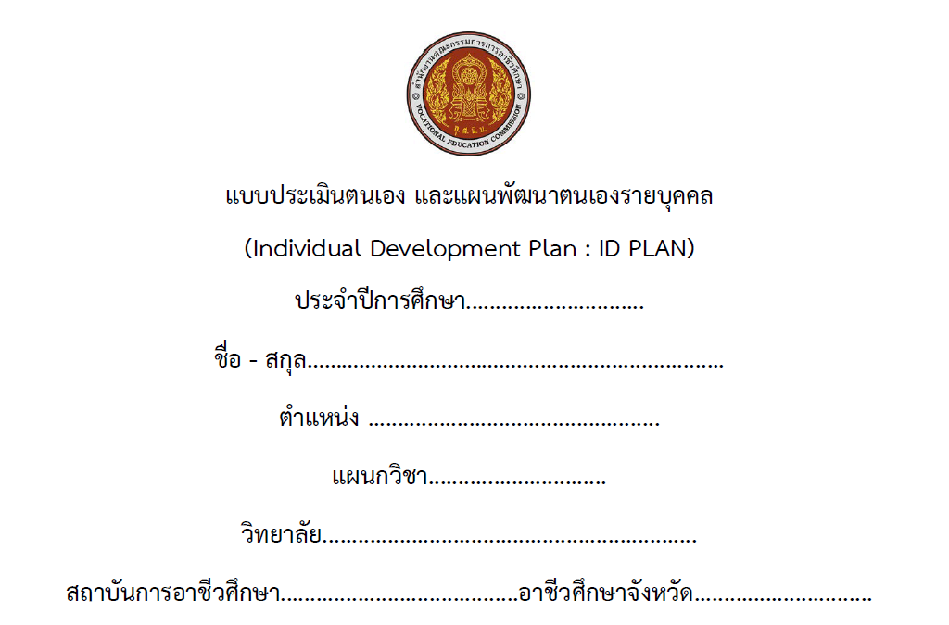
แบบประเมินตนเอง
ของครูสายงานสอน สังกัดสำนักงานคณะกรรมการการอาชีวศึกษา
ปกด้านหน้า
Notes:
แบบประเมินตนเอง และแผนพัฒนารายบุคคล ทาง สสอ. จะทำการอัพโหลด คู่มือฯ ให้ครูได้ศึกษารายละเอียด พร้อมแบบประเมินในรูปของไฟล์ word ให้ครูสามารถดาวน์โหลดมาใช้ได้ ทางเวบไซต์ของ สสอ.
ตามสไลด์ เป็นปกหน้าของแบบประเมินฯ ซึ่งให้ระบุข้อมูลที่จำเป็น เช่น ปีการศึกษา ชื่อ-สกุล ตำแหน่ง ของครู แผนกวิชา สถานศึกษา สถาบันการอาชีวศึกษา และ อศจ.

Slide 28
รายการในแบบประเมินตนเองและแผนพัฒนาตนเองรายบุคคล (ID PLAN)
ของครูสายงานสอน สังกัด สอศ.
  ชื่อ-สกุล
  ตำแหน่ง วิทยฐานะ ระยะเวลาที่ดำรงตำแหน่ง ระยะเวลาการปฏิบัติงานรวม
  วุฒิการศึกษา
  แผนกวิชาที่สังกัด
  สถานศึกษา
  รายวิชาที่สอน และจำนวนชั่วโมง (ในปีการศึกษา)
  งานสนับสนุนการเรียนรู้/ งานตอบสนองนโยบายและจุดเน้น / ภาระหน้าที่อื่นๆ
  ความสามารถพิเศษ
  การพัฒนาตัวเอง (ย้อนหลัง 1 ปีการศึกษา)
  การฝึกอบรมและศึกษาดูงาน (ย้อนหลัง 1 ปีการศึกษา)
  จุดมุ่งหมายของชีวิต/ เป้าหมายของการรับราชการ / เป้าหมายของสถานศึกษาที่คาดหวัง
ตอนที่1
ข้อมูลเบื้องต้น
ตอนที่ 2
การประเมินสมรรถนะ
ชี้แจงรายละเอียดวิธีการประเมิน
เกณฑ์การประเมิน
Notes:
รายการในแบบประเมินตนเองฯ จะประกอบไปด้วยข้อมูลต่าง ๆ โดยแบ่งเป็น 4 ตอน
ตอนที่ 1 เป็นข้อมูลเบื้องต้น มีทั้งหมด 15 ข้อ จะประกอบไปด้วย ชื่อ- สกุล ตำแหน่ง วิทยฐานะ ระยะเวลาที่ดำรงตำแหน่ง ระยะเวลาการปฏิบัติงานรวมตั้งแต่เริ่มรับราชการครู ในสายงานการสอน วุฒิการศึกษา แผนกวิชาที่สังกัด สถานศึกษา รายวิชาที่สอนและจำนวนชั่วโมงที่สอนในปีการศึกษานั้น การปฏิบัติงานต่างๆ ที่นอกจากงานสอน ได้แก่ งานสนับสนุนการเรียนรู้ งานตอบสนองนโยบายและจุดเน้น ภาระหน้าที่อื่นๆ ความสามารถพิเศษ การพัฒนาตนเองย้อนหลัง 1 ปี การฝึกอบรมและศึกษางาน ย้อนหลัง 1 ปีการศึกษา จุดหมายของชีวิต เป้าหมายการรับราชการ และเป้าหมายของสถานศึกษาที่คาดหวัง
ตอนที่ 2 เป็นการอธิบายรายละเอียดเกี่ยวกับประเมินสมรรถนะ วิธีการประเมินตนเอง พร้อมทั้งมีเกณฑ์การประเมินตามตำแหน่งวิทยฐานะ ซึ่งแบ่งเป็น 5 กลุ่ม ตามที่ อ.เรณู ได้ชี้แจงไปแล้ว ได้แก่ กลุ่มที่ 1 พนักงานราชการ (ครู) /ครูพิเศษสอน / ครูผู้ช่วย / ครู
กลุ่มที่ 2 ครูชำนาญการ กลุ่มที่ 3 ครูชำนาญการพิเศษ กลุ่มที่ 4 ครูเชี่ยวชาญ และ กลุ่มที่ 5 ครูเชี่ยวชาญพิเศษ

Slide 29
รายการในแบบฟอร์มการประเมินตนเองและแผนพัฒนาตนเองรายบุคคล (ID PLAN)
ของครูสายงานสอน สังกัด สอศ.
  แบบประเมินแบ่งตามวิทยฐานะเป็น 5 กลุ่ม ให้เลือกตามตำแหน่งและวิทยฐานะ
  แบบประเมินจะระบุระดับสมรรถนะตามเกณฑ์คุณภาพที่กำหนด ตามแต่ละวิทยฐานะ
  ประเมินสมรรถนะปัจจุบันว่า มี หรือ ไม่มี (มีแต่ไม่ครบเกณฑ์)
  ระบุหลักฐาน / ร่องรอย
  ระบุความต้องการในการพัฒนาตนเองเพื่อให้มีสมรรถนะสูงขึ้น
ตอนที่ 3
รายการประเมิน
(3 ด้าน 13 ตัวชี้วัด)
ตอนที่ 4
แผนพัฒนาตนเองรายบุคคล
(ทำแผนหลังประเมินตนเอง)
  แผนพัฒนาด้วยตนเอง
  แผนพัฒนาตนเองร่วมกับบุคลลากรในสถานศึกษาและหน่วยงานภายนอก
  แผนการขอรับการสนับสนุนจากหน่วยงาน (สถานศึกษา/อศจ./สถาบัน/สอศ./อื่นๆ)
Notes:
ตอนที่ 3 จะเป็นรายการประเมินสมรรถนะ ทั้ง 3 ด้าน 13 ตัวชี้วัด โดยแบบประเมินได้จัดแบ่งไว้ตามตำแหน่งวิทยฐานะ เป็น 5 ระดับ/กลุ่ม โดยจะมีเกณฑ์ประเมินตามระดับคุณภาพของแต่ละวิทยฐานะ ดังนั้นครูผู้สอนจะต้องเลือกแบบประเมินให้ตรงตามวิทยฐานะของตนเอง ในแบบประเมินครูทำการประเมินสมรรถนะตนเองโดย ติ๊กหรือใส่เครื่องหมายถูก ในชื่อ มี หรือไม่มี โดยขอให้ครูอ่านรายละเอียดเกี่ยวกับสมรรถนะในคู่มือฯ ให้เข้าใจก่อนทำการประเมินตนเอง และครูต้องระบุหลักฐานหรือร่องรอย ในแบบประเมินด้วย หากสมรรถนะใดต่ำกว่าเกณฑ์ หรือไม่มี สมรรถนะนั้นขอให้ระบุความต้องการในการพัฒนาตนเองเพื่อให้มีสมรรถนะสูงขึ้นให้ถึงเกณฑ์ที่กำหนด หรือหากผลการประเมิน มี สมรรถนะนั้นอยู่แล้วหรือผ่านตามเกณฑ์ประเมิน ก็สามารถที่จะระบุความต้องการในการพัฒนาตนเองได้ เพื่อให้มีสมรรถนะที่สูงขึ้นในระดับต่อไป
ตอนที่ 4 เป็นแผนพัฒนาตนเองรายบุคคลหรือ (ID PLAN) หลังจากที่ครูได้ทำการประเมินสมรรถนะตนเอง ในตอนที่ 3 แล้ว ครูจะพบว่าตนเองยังขาดหรือต้องการพัฒนาสมรรถนะเพิ่มเติม ให้ครูจัดทำแผนพัฒนาตนเอง โดยมีวิธีพัฒนาหลัก 3 วิธี คือ พัฒนาด้วยตนเอง พัฒนาร่วมกับบุคลากรในสถานศึกษา และการขอรับการพัฒนาจากหน่วยงานสนับสนุนอื่น ๆ

Slide 30
แผนพัฒนาตนเองรายบุคคล
(Individual Development Plan: ID PLAN)
ส่วนประกอบ
แผนพัฒนาตนเองรายบุคคล
2. สมรรถนะ/เรื่อง/หัวข้อ ที่จะพัฒนา
3. รูปแบบ / วิธีการพัฒนา
4. แหล่งเรียนรู้ (เฉพาะกรณีพัฒนาด้วยตนเองและพัฒนาร่วมกับบุคลากรภายในสถานศึกษา/หน่วยงานภายนอก)
5. ระยะเวลาในการพัฒนา
1. เรียงลำดับความสำคัญเรื่องที่จะพัฒนา
6. กรณีการขอรับการสนับสนุนการพัฒนาจากหน่วยงานให้ระบุหน่วยงาน เช่น สถานศึกษา อศจ. สถาบันฯ สสอ. หรือหน่วยงานอื่น ๆ
Notes:
หัวข้อในแผนพัฒนาตนเองรายบุคคล หรือ ID PLAN ในแต่ละวิธีการพัฒนา จะประกอบด้วย
การเรียงลำดับความสำคัญเรื่องที่จะพัฒนา ตามที่ครูได้สำรวจตนเองโดยการประเมินสมรรถนะ
ระบุสมรรถนะ เรื่อง หัวข้อที่จะพัฒนา
รูปแบบ การพัฒนา จะมีหลายรูปแบบ ขอให้ครูไปศึกษารายละเอียดในคู่มือฯ ในบทที่ 2 เรื่องกรอบแนวคิดเกี่ยวกับสมรรถนะ และรูปแบบวิธีการพัฒนาตนเอง
แหล่งเรียนรู้ ในการพัฒนาตนเอง เช่น กรณีการพัฒนาด้วยตนเอง แหล่งเรียนรู้อาจเป็น การศึกษาค้นคว้าด้วยตนเองจากแหล่งออนไลน์ เอกสาร หนังสือ เป็นต้น
ระยะเวลาในการพัฒนา ให้ระบุระยะเวลาในการพัฒนา เพื่อการติดตาม ประเมินผล
กรณีที่มีการขอรับการสนับสนุนการพัฒนาจากหน่วยงาน ให้ระบุหน่วยงานที่ขอรับการสนับสนุน เช่น สถานศึกษา อศจ. สถาบันการอาชีวศึกษา สสอ. หรือหน่วยงานอื่นๆ

Slide 31
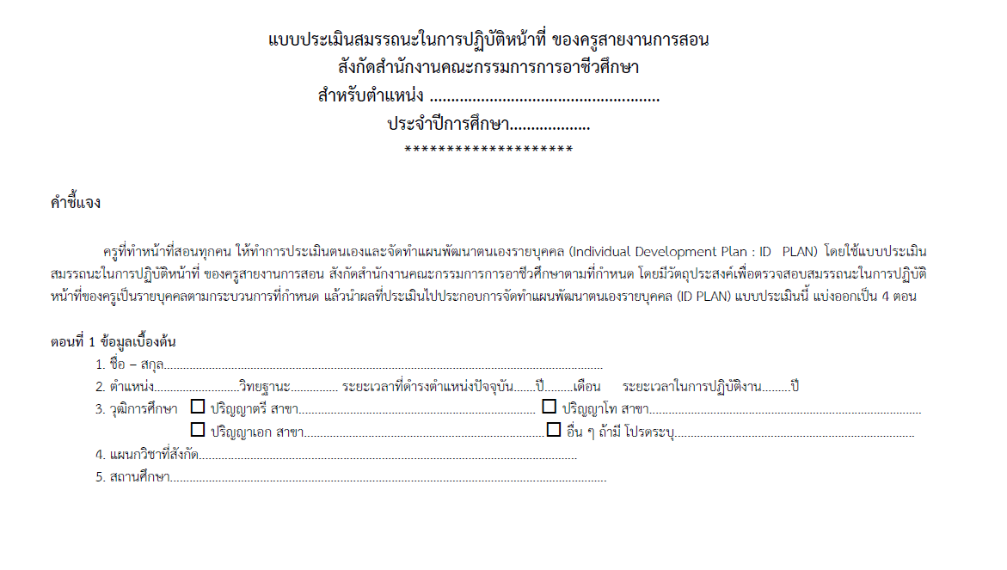
แบบประเมินตนเอง
ของครูสายงานสอน สังกัดสำนักงานคณะกรรมการการอาชีวศึกษา
ตอนที่ 1 ข้อมูลเบื้องต้น
Notes:
นี่เป็นหน้าตา แบบประเมินตนเอง จะมีคำชี้แจง ในการทำแบบประเมินตนเอง ซึ่งหากครูท่านไม่เข้าใจหรือคลุมเครือในการกรอกข้อมูล สามารถศึกษาคู่มือฯ ในคู่มือจะมีการอธิบาย คำนิยาม ศัพท์ต่างๆ และตัวอย่างการกรอกข้อมูล

Slide 32
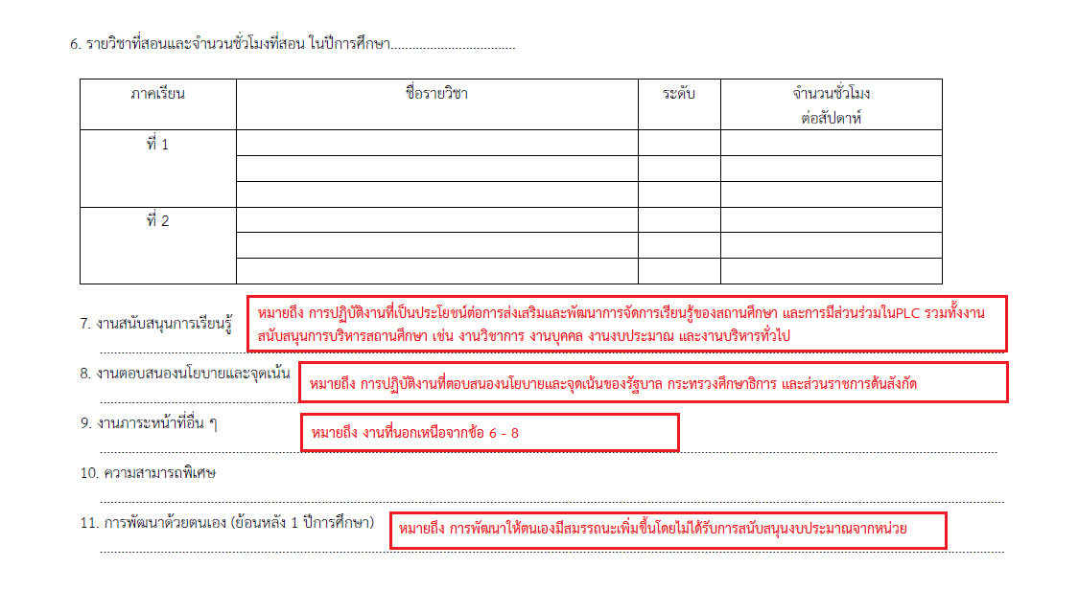
แบบประเมินตนเอง
ของครูสายงานสอน สังกัดสำนักงานคณะกรรมการการอาชีวศึกษา
ตอนที่ 1 ข้อมูลเบื้องต้น
Notes:
เช่น ลักษณะของคำนิยามต่าง ๆ เช่น
งานสนับสนุนการจัดการเรียนรู้ หมายถึง การปฏิบัติงานที่เป็นประโยชน์ต่อการส่งเสริมและพัฒนาการจัดการเรียนรู้ของสถานศึกษา และการมีส่วนร่วมในชุมชนการเรียนรู้ทางวิชาชีพ (PLC) รวมทั้งงานสนับสนุนการบริหารสถานศึกษา เช่น งานวิชาการ งานบุคคล
งานงบประมาณ และงานบริหารทั่วไป
งานตอบสนองนโยบายและจุดเน้น หมายถึง การปฏิบัติงานที่ตอบสนองนโยบายและจุดเน้นของรัฐบาล กระทรวงศึกษาธิการ และส่วนราชการต้นสังกัด

Slide 33
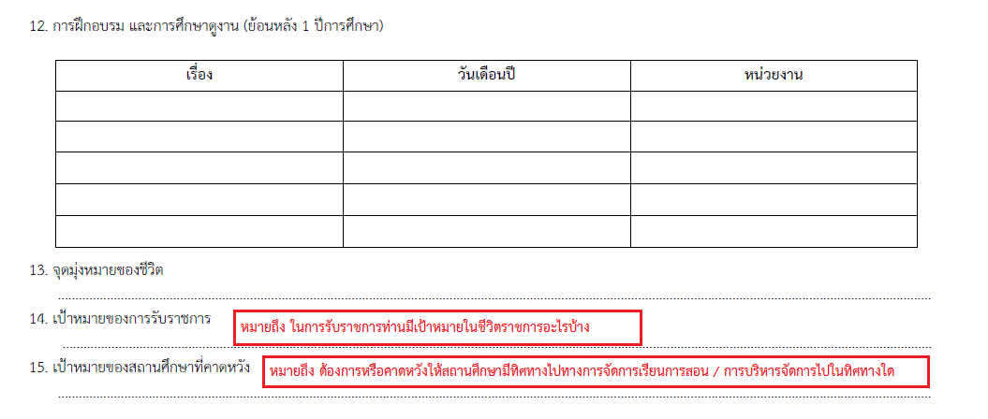
แบบประเมินตนเอง
ของครูสายงานสอน สังกัดสำนักงานคณะกรรมการการอาชีวศึกษา
ตอนที่ 1 ข้อมูลเบื้องต้น
Notes:
เป้าหมายของการรับราชการ หมายถึง ในการรับราชการท่านมีเป้าหมายในชีวิตราชการอะไรบ้าง เช่น ต้องการมีความเชี่ยวชาญด้านเคาะพ่นสีรถยนต์ ต้องการเป็นนักพูดมืออาชีพ ต้องการมีวิทยฐานะ เชี่ยวชาญพิเศษ ฯลฯ
เป้าหมายของสถานศึกษาที่คาดหวัง หมายถึง ต้องการหรือคาดหวังให้สถานศึกษามีทิศทางในการจัดการเรียนการสอน / การบริหารจัดการไปในทิศทางใด

Slide 34
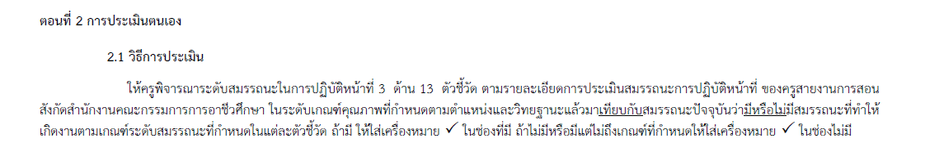
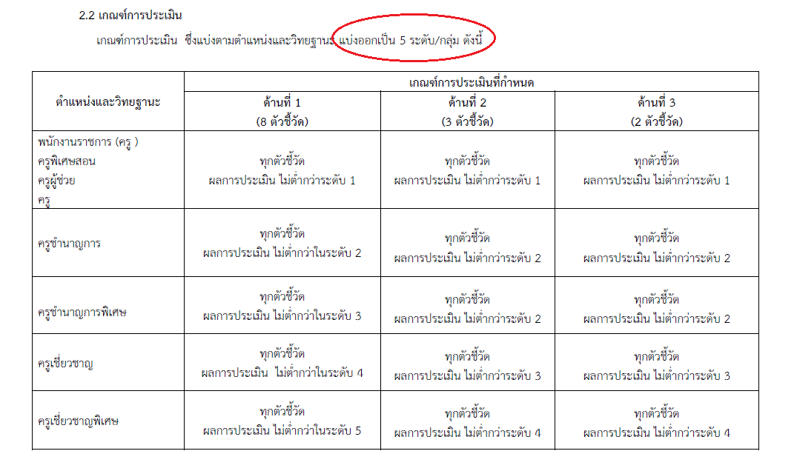
แบบประเมินตนเอง
ของครูสายงานสอน สังกัดสำนักงานคณะกรรมการการอาชีวศึกษา
ตอนที่ 2 การประเมินสมรรถนะ
Notes:
ตอนที่ 2 เป็นการชี้แจงการประเมินสมรรถนะ และแสดงเกณฑ์ระดับคุณภาพ ตามตำแหน่งวิทยฐานะ ทั้ง 5 ระดับ

Slide 35
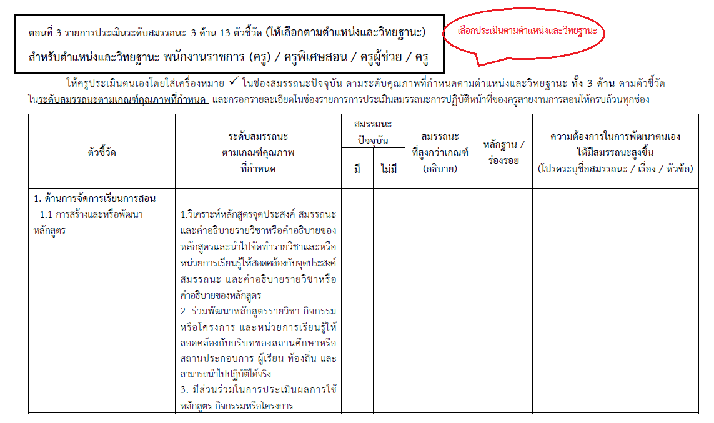
แบบประเมินตนเอง
ของครูสายงานสอน สังกัดสำนักงานคณะกรรมการการอาชีวศึกษา
ตอนที่ 3 รายการที่ประเมิน
Notes:
ตอนที่ 3 เป็นส่วนที่มีความสำคัญ ครูจะต้องเลือกประเมินให้ตรงกับตำแหน่งและวิทยฐานะของตนเอง ครูจะดำเนินการประเมินตนเองตามรายการในแบบประเมินครูทำการประเมินสมรรถนะตนเองโดย ติ๊กหรือใส่เครื่องหมายถูก ในชื่อ มี หรือไม่มี สมรรถนะ โดยขอให้ครูอ่านรายละเอียดเกี่ยวกับสมรรถนะในคู่มือฯ ให้เข้าใจก่อนทำการประเมินตนเอง และครูต้องระบุแสดงหลักฐานหรือร่องรอย ในแบบประเมินด้วย หากสมรรถนะใดต่ำกว่าเกณฑ์ หรือไม่มี สมรรถนะนั้นขอให้ระบุความต้องการในการพัฒนาตนเองเพื่อให้มีสมรรถนะสูงขึ้นให้ถึงเกณฑ์ที่กำหนด หรือหากผลการประเมิน มี สมรรถนะนั้นอยู่แล้วหรือผ่านตามเกณฑ์ประเมิน ก็สามารถที่จะระบุความต้องการในการพัฒนาตนเองได้ เพื่อให้มีสมรรถนะที่สูงขึ้นในระดับต่อไป

Slide 36
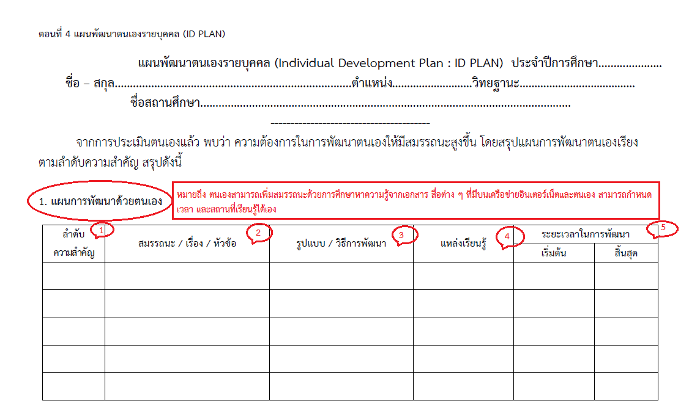
แผนพัฒนาตนเองรายบุคคล (ID PLAN)
ของครูสายงานสอน สังกัดสำนักงานคณะกรรมการการอาชีวศึกษา
ตอนที่ 4 แผนพัฒนาตนเองรายบุคคล
Notes:
แบบประเมินตอนที่ 4 เมื่อครูทำการประเมินตนเอง สำรวจตนเองแล้ว ให้นำสมรรถนะที่ตนเองยังขาด หรือต้องการพัฒนาเพิ่มมาจัดทำเป็นแผนพัฒนาตนเอง โดยให้ระบุเรียงลำดับตามความสำคัญในเรื่องที่จะพัฒนา โดยต้องระบุวิธีการพัฒนา 3 รูปแบบ ได้แก่ แผนการพัฒนาด้วยตนเอง
แผนการพัฒนาด้วยตนเอง หมายถึง ครูสามารถเพิ่มสมรรถนะด้วยการศึกษาหาความรู้
จากเอกสาร สื่อต่าง ๆ ที่มีบนเครือข่ายอินเตอร์เน็ตด้วยตนเอง โดยสามารถกำหนดเวลา และสถานที่เรียนรู้ได้เอง

Slide 37
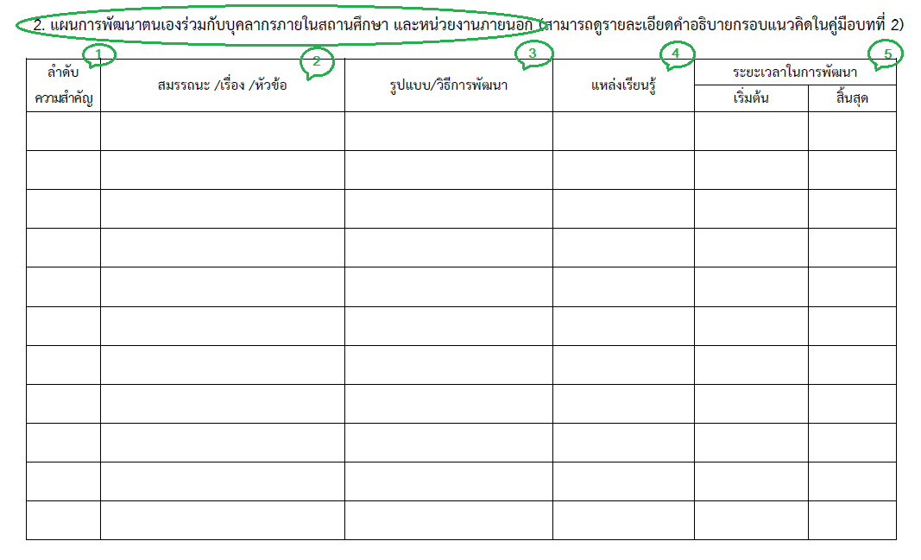
แผนพัฒนาตนเองรายบุคคล (ID PLAN)
ของครูสายงานสอน สังกัดสำนักงานคณะกรรมการการอาชีวศึกษา
แผนการพัฒนาตนเองร่วมกับบุคลากรภายในสถานศึกษา และหน่วยงานภายนอก หมายถึง การพัฒนาตนเองโดยศึกษาเรียนรู้จากผู้บังคับบัญชา เพื่อนร่วมงาน ทั้งในสถานศึกษา และหรือหน่วยงานภายนอกที่ให้คำปรึกษา
Notes:
2. แผนการพัฒนาตนเองร่วมกับบุคลากรภายในสถานศึกษา และหน่วยงานภายนอก หมายถึง การพัฒนาตนเอง โดยศึกษาเรียนรู้จากผู้บังคับบัญชา เพื่อนร่วมงาน ทั้งในสถานศึกษา และหรือหน่วยงานภายนอก ที่ให้คำปรึกษา แนะนำ การทำงานร่วมกัน ฯลฯ

Slide 38
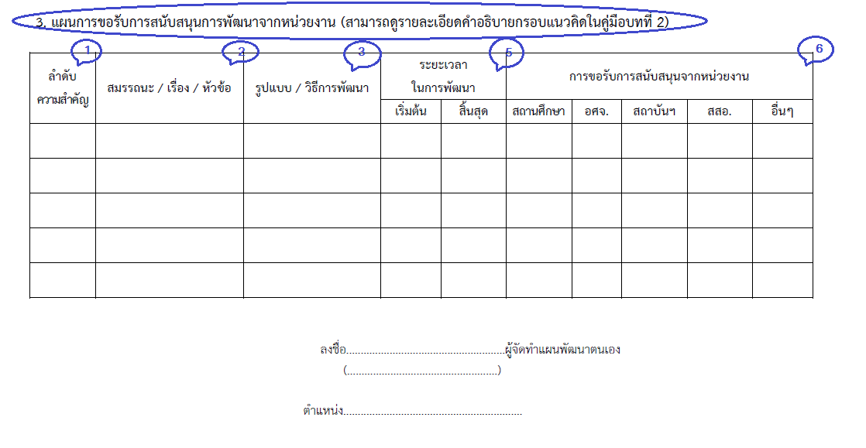
แผนพัฒนาตนเองรายบุคคล (ID PLAN)
ของครูสายงานสอน สังกัดสำนักงานคณะกรรมการการอาชีวศึกษา
แผนการขอรับการสนับสนุนการพัฒนาจากหน่วยงาน หมายถึง การพัฒนาตนเองที่ไม่สามารถดำเนินการด้วยตนเอง และร่วมกับบุคลากรภายในสถานศึกษา และหน่วยงานภายนอกแล้ว จำเป็นต้องขอรับการสนับสนุนการพัฒนาจากสถานศึกษา และหน่วยงานส่วนกลาง
Notes:
3. แผนการขอรับการสนับสนุนการพัฒนาจากหน่วยงาน หมายถึง การพัฒนาตนเองที่ไม่สามารถดำเนินการด้วยตนเอง และร่วมกับบุคลากรภายในสถานศึกษา และหน่วยงานภายนอกแล้ว จำเป็นต้องขอรับการสนับสนุนการพัฒนาจากสถานศึกษา และหน่วยงานส่วนกลาง

Slide 39
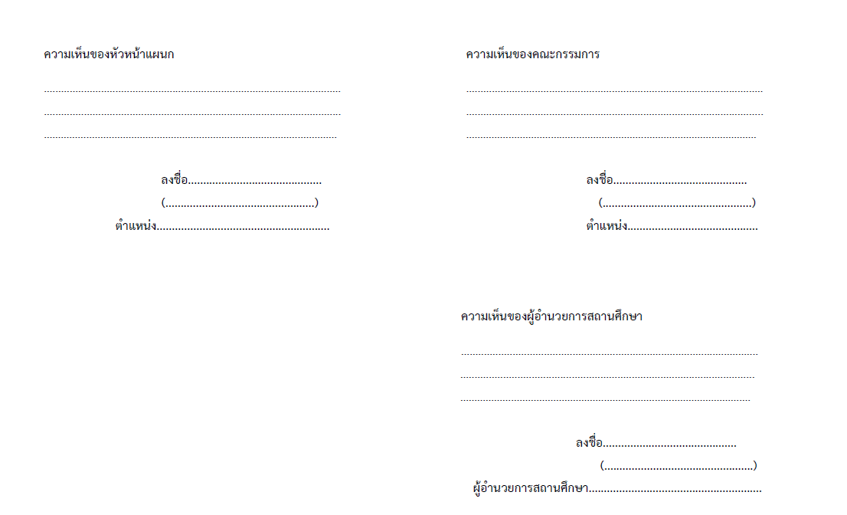
แผนพัฒนาตนเองรายบุคคล (ID PLAN)
ของครูสายงานสอน สังกัดสำนักงานคณะกรรมการการอาชีวศึกษา
สถานศึกษาพิจารณา
Notes:
หลังจากที่ครูได้ดำเนินการประเมินตนเองและจัดแผนพัฒนาตนเองรายบุคคลเรียบร้อยแล้วให้นำเสนอผลการประเมินตนเอง และแผนพัฒนาตนเองรายบุคคลเป็นรูปเล่ม ตามแบบฟอร์มตามภาคผนวก ข ในคู่มือฯ ต่อผู้บริหารสถานศึกษาเพื่อให้ความเห็นชอบตามลำดับขั้นของการบังคับบัญชาตามที่กำหนด

Slide 40
ขั้นตอนที่ 4 และ 5
ครูเสนอการประเมินตนเองและแผนพัฒนาตนเองรายบุคคล (ID PLAN) ให้ผอ.สถานศึกษาพิจารณาให้ความเห็น

Slide 41
ขั้นตอนที่ 6
ครูบันทึกข้อมูลการประเมินตนเอง
และการจัดทำแผนพัฒนาตนเอง (ID PLAN)
ลงในระบบฐานข้อมูลของ สสอ.

Slide 42
ขั้นตอนที่ 7
สถานศึกษาจัดทำแผนพัฒนาบุคลากรของสถานศึกษา

Slide 43
การจัดแผนพัฒนาบุคลากรของสถานศึกษา
วัตถุประสงค์
เพื่อส่งเสริมสนับสนุนให้ครูในสถานศึกษาได้รับการพัฒนาให้เป็นตามแผนพัฒนาตนเองรายบุคคล (ID PLAN) ที่กำหนด
เพื่อกำหนดการดำเนินการพัฒนาครูที่ชัดเจนในส่วนที่สถานศึกษา
ต้องดำเนินการพัฒนาครูในการตอบสนองกลยุทธ์ของสถานศึกษา
เป็นการเฉพาะหรือจุดเน้นของสถานศึกษา
เพื่อขอรับการสนับสนุนในการพัฒนาครูกับหน่วยงานในระดับ อศจ. สถาบันการอาชีวศึกษา และ สอศ. โดย สสอ.

Slide 44
ขั้นตอนที่ 8
ครูดำเนินการพัฒนาตนเองตามแผน ID PLAN

Slide 45
การพัฒนาตนเองตามแผน ID PLAN
นำไปใช้
ในการขอมีและเลื่อนวิทยฐานะ
พัฒนาตามแผนที่กำหนดใน ID PLAN โดยต้องเข้ารับการพัฒนาในหลักสูตรที่สถาบันคุรุพัฒนารับรองไม่น้อยกว่า 12 ชั่วโมงต่อปี
ไม่นำไปใช้
ในการขอมีและเลื่อนวิทยฐานะ
พัฒนาตามแผนที่กำหนดใน ID PLAN

Slide 46
ขั้นตอนที่ 9
รายงานผลให้ ผอ. สถานศึกษาทราบและลงนามรับรอง
พร้อมทั้งบันทึกการพัฒนา

Slide 47
ครูรายงานผลและบันทึกข้อมูล
นำไปใช้ ในการขอมีและเลื่อนวิทยฐานะ
ไม่นำไปใช้ ในการขอมีและเลื่อนวิทยฐานะ
1.บันทึกในแฟ้มสะสมผลงาน(Portfolio)
2.บันทึกลงในระบบฐานข้อมูลของสสอ.
3.บันทึกลง logbook (ของกคศ.)

Slide 48
บันทึกข้อมูลการพัฒนาลง logbook (ของก.ค.ศ.)
การบันทึกข้อมูลการพัฒนาลงใน Logbook ตามแบบที่ ก.ค.ศ. กำหนด

Slide 49
ขั้นตอนที่ 10
การติดตาม ประเมินผลและรายงานผล

Slide 50
การติดตาม ประเมินผลและรายงานผล
วัตถุประสงค์
เพื่อติดตามความก้าวหน้าในการดำเนินงาน ผลที่เกิดขึ้นจากการดำเนินงาน ปัญหาอุปสรรคที่เกิดขึ้น แล้วนำผลสรุปไปใช้ในการพัฒนา และปรุงปรุงการดำเนินการต่อไป
การติดตาม ประเมินผลและรายงานผล
ความรู้ ความเข้าใจ และการดำเนินการ
ความต้องการพัฒนาของครู (Training Need ) ในระดับสถานศึกษาและในภาพรวม
การนำไปใช้ประโยชน์ในระดับสถานศึกษา อศจ. สถาบันการอาชีวศึกษา สสอ.และสอศ
การได้รับการพัฒนาตามแผนพัฒนาตนเอง (ID PLAN) ของครู
ปัญหา อุปสรรค ข้อเสนอแนะ

Slide 51

ช่วงระยะเวลาดำเนินการ | กิจกรรม | ผู้รับผิดชอบ
เดือนพฤษภาคม (ปีปัจจุบัน) | การบริหารจัดการและสร้างความความรู้ความเข้าใจ 1. แต่งตั้งคณะกรรมการบริหารจัดการการประเมินตนเองและการจัดทำแผนพัฒนาตนเองรายบุคคล สายงานการสอนของสถานศึกษา 2. ผู้อำนวยการสถานศึกษาประชุมสร้างความเข้าใจให้กับคณะกรรมการฯ 3. คณะกรรมการฯ ประชุม ชี้แจง สร้างความรู้ ความเข้าใจให้กับครูในการประเมินตนเองและการจัดทำแผนพัฒนาตนเอง (ID PLAN) | ผู้อำนวยการสถานศึกษา ผู้อำนวยการสถานศึกษา คณะกรรมการฯ
เดือนมิถุนายน (ปีปัจจุบัน) | 4.ครูดำเนินการประเมินตนเองพร้อมจัดทำแผนพัฒนาตนเอง (ID PLAN) เป็นรายปี เสนอผู้บังคับบัญชาตามลำดับขั้น | ครูสายงานการสอนทุกคน
 | 5.ผู้บังคับบัญชาให้ความเห็นชอบการประเมินตนเองและแผนพัฒนาตนเอง (ID PLAN) เป็นรายปีของครูแต่ละคน | ผู้บังคับบัญชาตามลำดับขั้น
 | 6.ครูบันทึกข้อมูลการประเมินตนเองและแผนพัฒนาตนเองรายบุคคลในระบบฐานข้อมูลของ สสอ. | ครูสายงานการสอนทุกคน
เดือนกรกฎาคม (ปีปัจจุบัน) | 7.คณะกรรมการฯ วิเคราะห์พร้อมจัดทำแผนพัฒนาครูของสถานศึกษาและแจ้งให้บุคลากรในสถานศึกษาทราบและปฏิบัติ | คณะกรรมการฯ
 | 8.สถานศึกษาแจ้งแผนการพัฒนาครูไปยังหน่วยงานที่ขอรับการสนับสนุนการพัฒนาครู | ผู้อำนวยการสถานศึกษา
 | 9.สถานศึกษาจัดทำหลักสูตรและโครงการพร้อมทั้งดำเนินการพัฒนาครูของสถานศึกษาในส่วนที่รับผิดชอบ | ผู้อำนวยการสถานศึกษา
ปฏิทิน
การดำเนินการประเมินและจัดแผนพัฒนาตนเองรายบุคคล
ของครูสายงานสอน สอศ.

Slide 52
ช่วงระยะเวลาดำเนินการ | กิจกรรม | ผู้รับผิดชอบ
เดือนกรกฎาคม (ปีปัจจุบัน) ถึง เมษายน (ปีถัดไป) | 10.หน่วยที่ให้การสนับสนุนการพัฒนาครูแก่สถานศึกษา (อศจ. /สถาบันการอาชีวศึกษา/สสอ.) วิเคราะห์ข้อมูลเพื่อจัดทำหลักสูตรรองรับการพัฒนาครู และดำเนินการพัฒนาครู | อศจ. / สถาบันการอาชีวศึกษา /สสอ.
 | 11.ครูดำเนินการพัฒนาตนเองตามแผนฯ | ครูสายงานการสอนทุกคน
 | 12.ครูรายงานผลให้สถานศึกษาทราบและลงนามรับรอง | ครูสายงานการสอนทุกคน
 | 13.ครูบันทึกผลการพัฒนาตนเองรายบุคคลในระบบฐานข้อมูลของ สสอ. | ครูสายงานการสอนทุกคน
เดือนมีนาคม - เมษายน (ปีถัดไป) | 14. ติดตาม ประเมินผล และรายงานผล | อศจ. / สถาบันการอาชีวศึกษา /สสอ.
ปฏิทิน
การดำเนินการประเมินและจัดแผนพัฒนาตนเองรายบุคคล
ของครูสายงานสอน สอศ.

Slide 53

สามารถศึกษารายละเอียดเพิ่มเติม และดาวน์โหลดคู่มือฯ ได้ที่
เว็บไซต์สำนักพัฒนาสมรรถนะครูและบุคลากรอาชีวศึกษา www.bpcd.vec.go.th
Facebook : Bpcd Vec

